Slide 1
Приложение для создания заметок «NotesApp»
Выполнила: Гмерина Екатерина

Slide 2
Введение
Цель: создание приложения под Android для создания заметок, в котором люди могут записывать важную им информацию.

Slide 3

Введение
Задачи:
Разработка архитектуры программы
Разработка логики приложения
Разработка UI
Тестирование

Slide 4
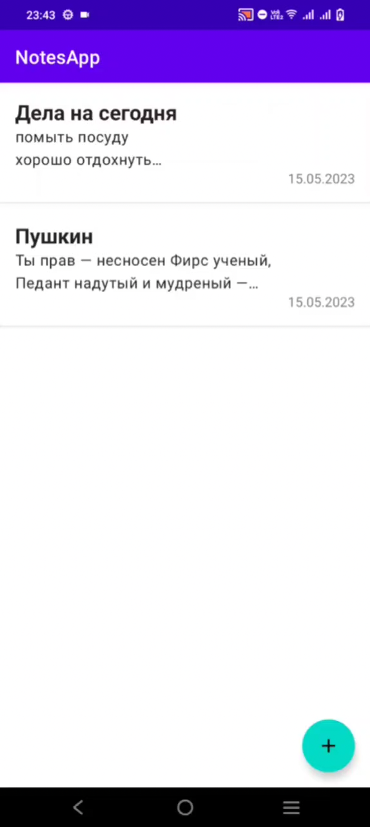
Принцип работы
По необходимости пользователь может создать заметку, чтобы записать важную для него информацию, с возможностью редактировать или удалить заметку позже.

Slide 5
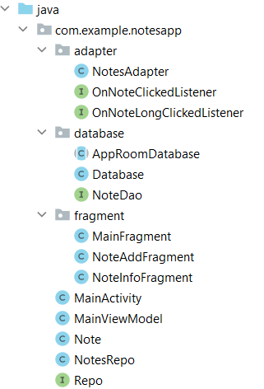

Структура приложения

Slide 6

Технологии
Локальная база данных Room Database
RecyclerView
Fragment
ViewModel
Single Activity
Repository

Slide 7
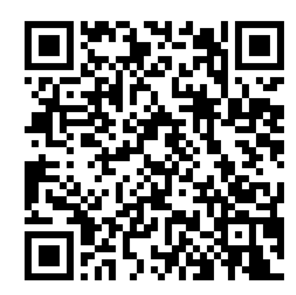
QR код на установку приложения
Вес приложения: ≈ 6Мб

Slide 8
Спасибо за внимание!

